Slide 1




CHÀO MỪNG THẦY CÔ GIÁO ĐẾN DỰ GIỜ
MÔN: TIN HỌC
LỚP: 4II
GVCN: DƯƠNG THÚY

Slide 2

KHỞI ĐỘNG

Slide 3




KHỞI ĐỘNG
2
1
Gia đình Bình muốn tới Đà Lạt du lịch.

Slide 4
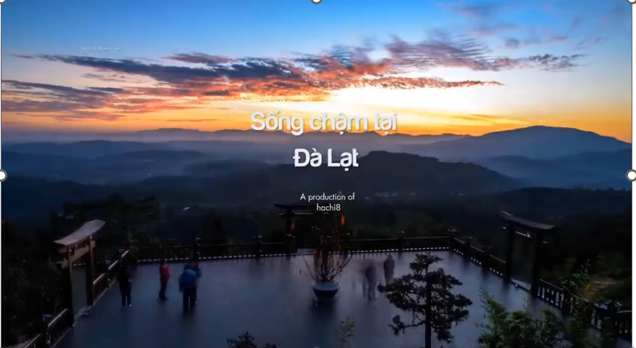

Slide 5

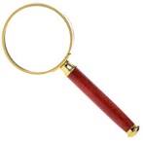
Thứ tư, ngày 23 tháng 10 năm 2024
Môn: Tin học
Bài 7
Tìm thông tin trên internet theo từ khoá

Slide 6

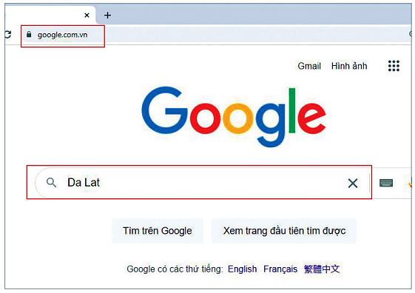
KHÁM PHÁ
Để tìm kiếm thông tin trên Internet ta thực hiện:
[1] Kích hoạt trình duyệt web Google Chrome, gõ địa chỉ Google.com.vn vào ô địa chỉ rồi gõ phím Enter;
[2] Tại ô tìm kiếm gõ Da Lat rồi gõ phím Enter;
[3] Danh sách các kết quả tìm kiếm, em nháy chuột vào tiêu đề của một kết quả phù hợp để xem chi tiết nội dung.
Cửa sổ kết quả tìm kiếm

Slide 7


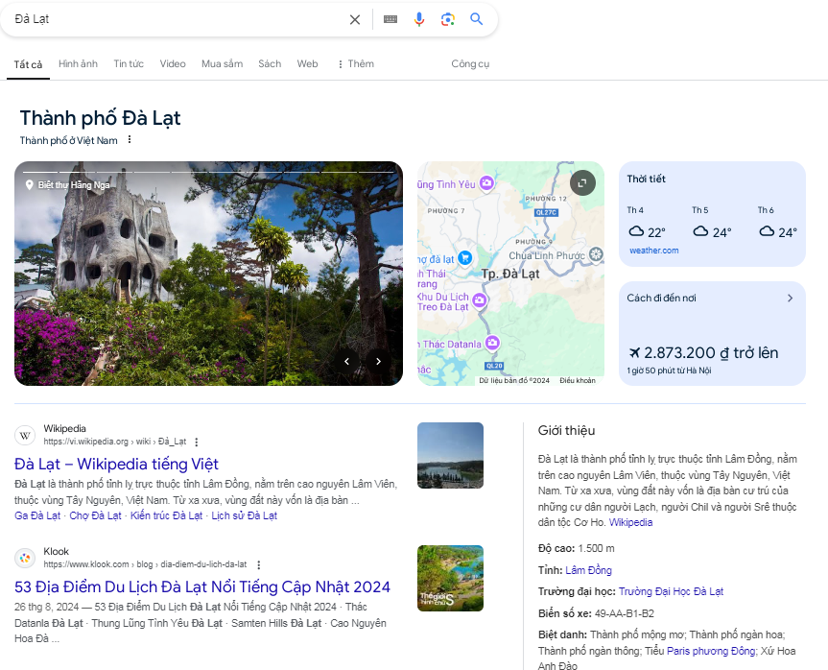


Cửa sổ kết quả tìm kiếm

Slide 8
Từ khoá là một từ hoặc một cụm từ ngắn gọn mô tả tổng quát nhất thông tin cần tìm kiếm.
Các trang dùng để tìm kiếm thông tin được gọi là máy tìm kiếm.
Ví dụ: google.com.vn, bing.com, ask.com,…

Slide 10

GHI NHỚ
Các bước tìm kiếm thông tin trên Internet:
1. Kích hoạt trình duyệt web Google Chrome,
truy cập địa chỉ google.com.vn;
2. Xác định từ khoá tìm kiếm;
3. Nhập từ khoá vào ô tìm kiếm rồi gõ phím Enter;
Sau đó quan sát kết quả tìm được, nháy chuột vào kết quả phù hợp

Slide 11
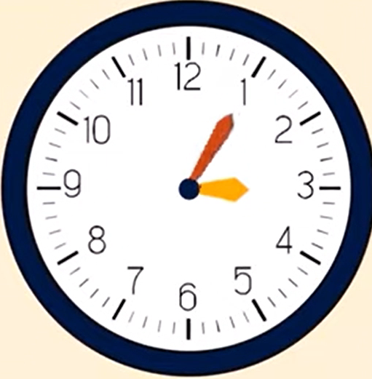

LUYỆN TẬP
Sắp xếp các thao tác sau theo thứ tự đúng để tìm kiếm thông tin trên Internet.
a. Quan sát kết quả tìm được, nháy chuột vào kết quả phù hợp.
b. Xác định từ khoá tìm kiếm.
c. Kích hoạt trình duyệt web Google Chrome, truy cập địa chỉ google.com.vn.
d. Nhập từ khoá vào ô tìm kiếm rồi gõ phím Enter
Để tìm kiếm thông tin về Chùa Một Cột em chọn từ khoá tìm kiếm nào sau đây? Tại sao?
A. Tìm hiểu về thủ đô Hà Nội.
B. Khu di tích phủ chủ tịch.
C. Chùa một cột.
D. Di tích lịch sử Việt Nam.
Đáp án: c

Slide 12
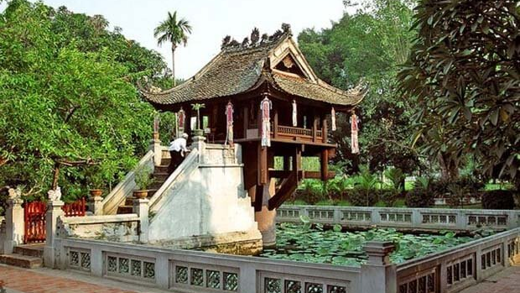

Slide 13






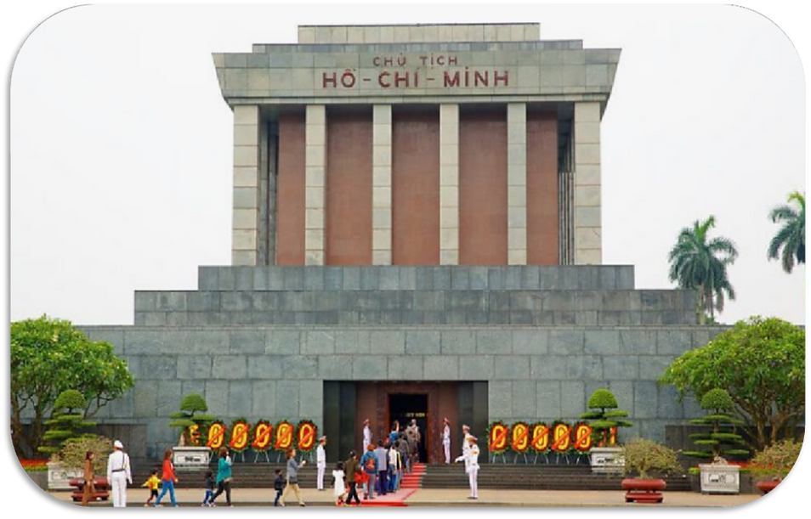
Vận dụng
Em cùng bạn thảo luận và thực hiện:
1. Tìm kiếm thông tin về Lăng Chủ tịch Hồ Chí Minh bằng máy tìm kiếm.
2. Trình bày với thông tin em tìm hiểu được.

Slide 14













Lời chia sẻ từ
giáo viên chủ nhiệm
Vận dụng
Chọn từ khóa, máy tìm kiếm thông tin với các nội dung khác

Slide 15





Cảm ơn các Thầy Cô và các em đã lắng nghe !

